Slide 1


La noche boca arriba
LA NOCHE BOCA ARRIBA
DE JULIO CORTAZAR
El titulo del cuento "La noche boca arriba" alude a la posición en la cual se encontraban las victimas de los sacrificios aztecas en la guerra florida.
LA NOCHE BOCA ARRIBA
JULIO CORTAZAR

Slide 2
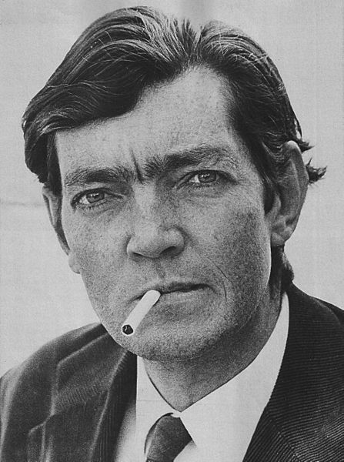
Julio Cortazar
Julio Cortázar
Argentina
Nace en Bruselas en 1914
Vive exiliado en Paris durante muchos años.
Lucha contra Pinochet en Chile.
Ayuda a Castro y a los Sandinistas en Nicaragua.
Muere en Paris en 1984

Slide 3
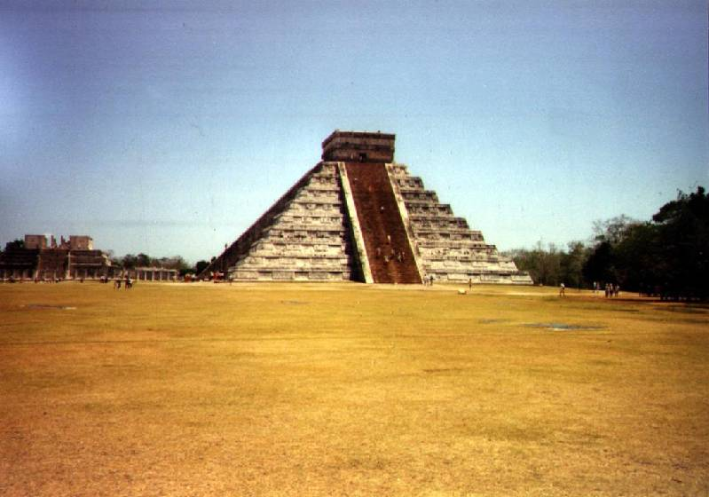
Época y Movimiento literario
Julio Cortazar pertenece al realismo magico. Siglo xx.
transcurre en la guerra florida, era costumbre de los aztecas proveer prisioneros para los sacrificios que les hacían a sus dioses, en este cuento el personaje principal es un indio mexicano perseguido por una tribu enemiga, los motecas.

Slide 4
Síntesis del cuento
En "La noche boca arriba" se describen dos historias simultáneamente. La primera describe como un hombre sale de un hotel conduciendo su moto, mientras conduce observa edificios y casas. De repente, una mujer se cruza en su camino, tienen un accidente y el se destroza un brazo, pierde el sentido y al salir del desmayo, se encuentra ingresando en un hospital. Lo han vendado y está en una cama con fiebre en un estado de sopor, como consecuencia del accidente y de los medicamentos; entonces, se adormece y tiene un sueño. Sueña curiosamente que es un indio mexicano de la época azteca, que esta perdido entre la ciénagas y se siente perseguido por una tribu enemiga que lo quieren sacrificar. Se despierta repetidas veces al principio aliviado pero luego confundido, las ultimas veces tratando de evitar esa pesadilla hasta que descubre que el sueño en verdad era la realidad.

Slide 5

Resumen
La segunda historia se intercala con la primera por que es el supuesto sueño. Describe un episodio de la guerra florida en donde un indio azteca es perseguido por una tribu enemiga, los motecas, aunque el huye y lucha por su vida, al final es capturado, atacado y arrastrado hacia la gran pirámide. Allí un sacerdote lo espera con un puñal, para sacrificarlo ya que este era un rito de esta tribu.

Slide 6
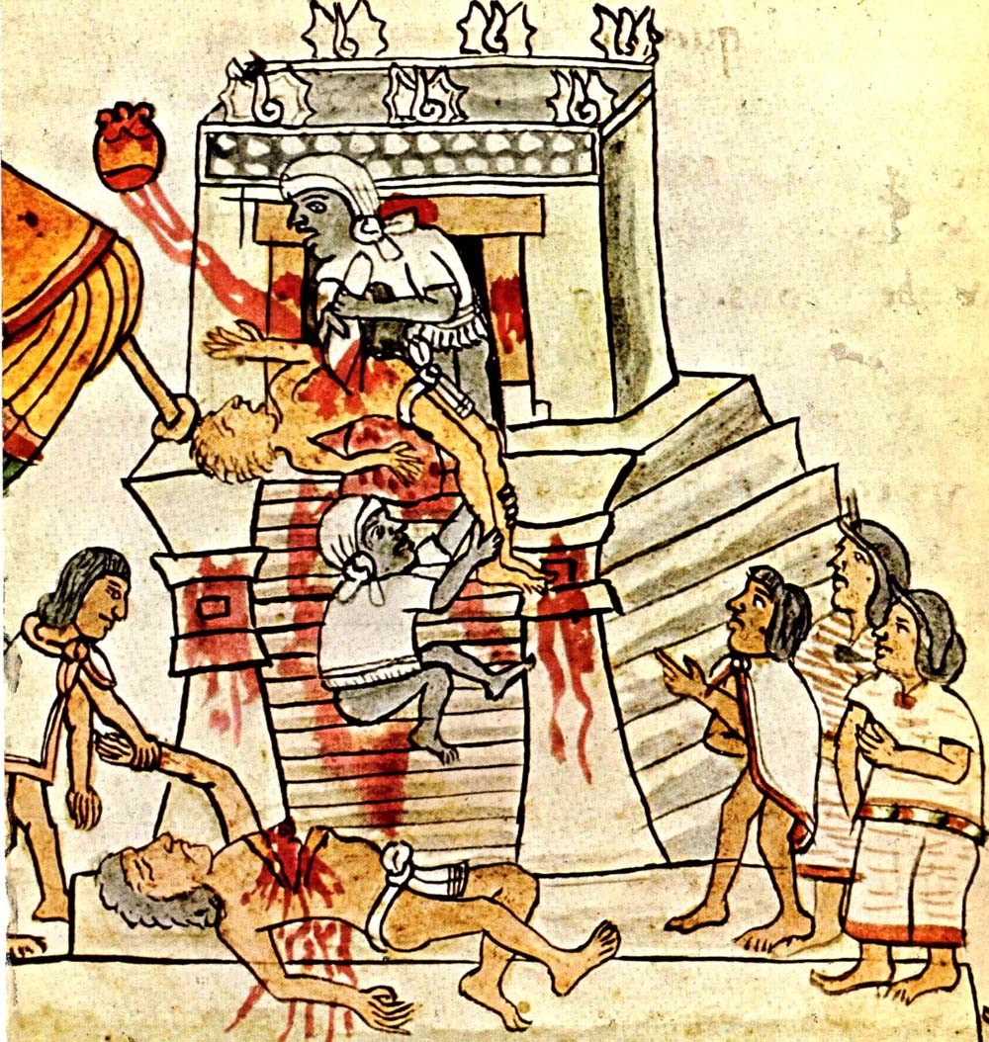
Personajes

Slide 7
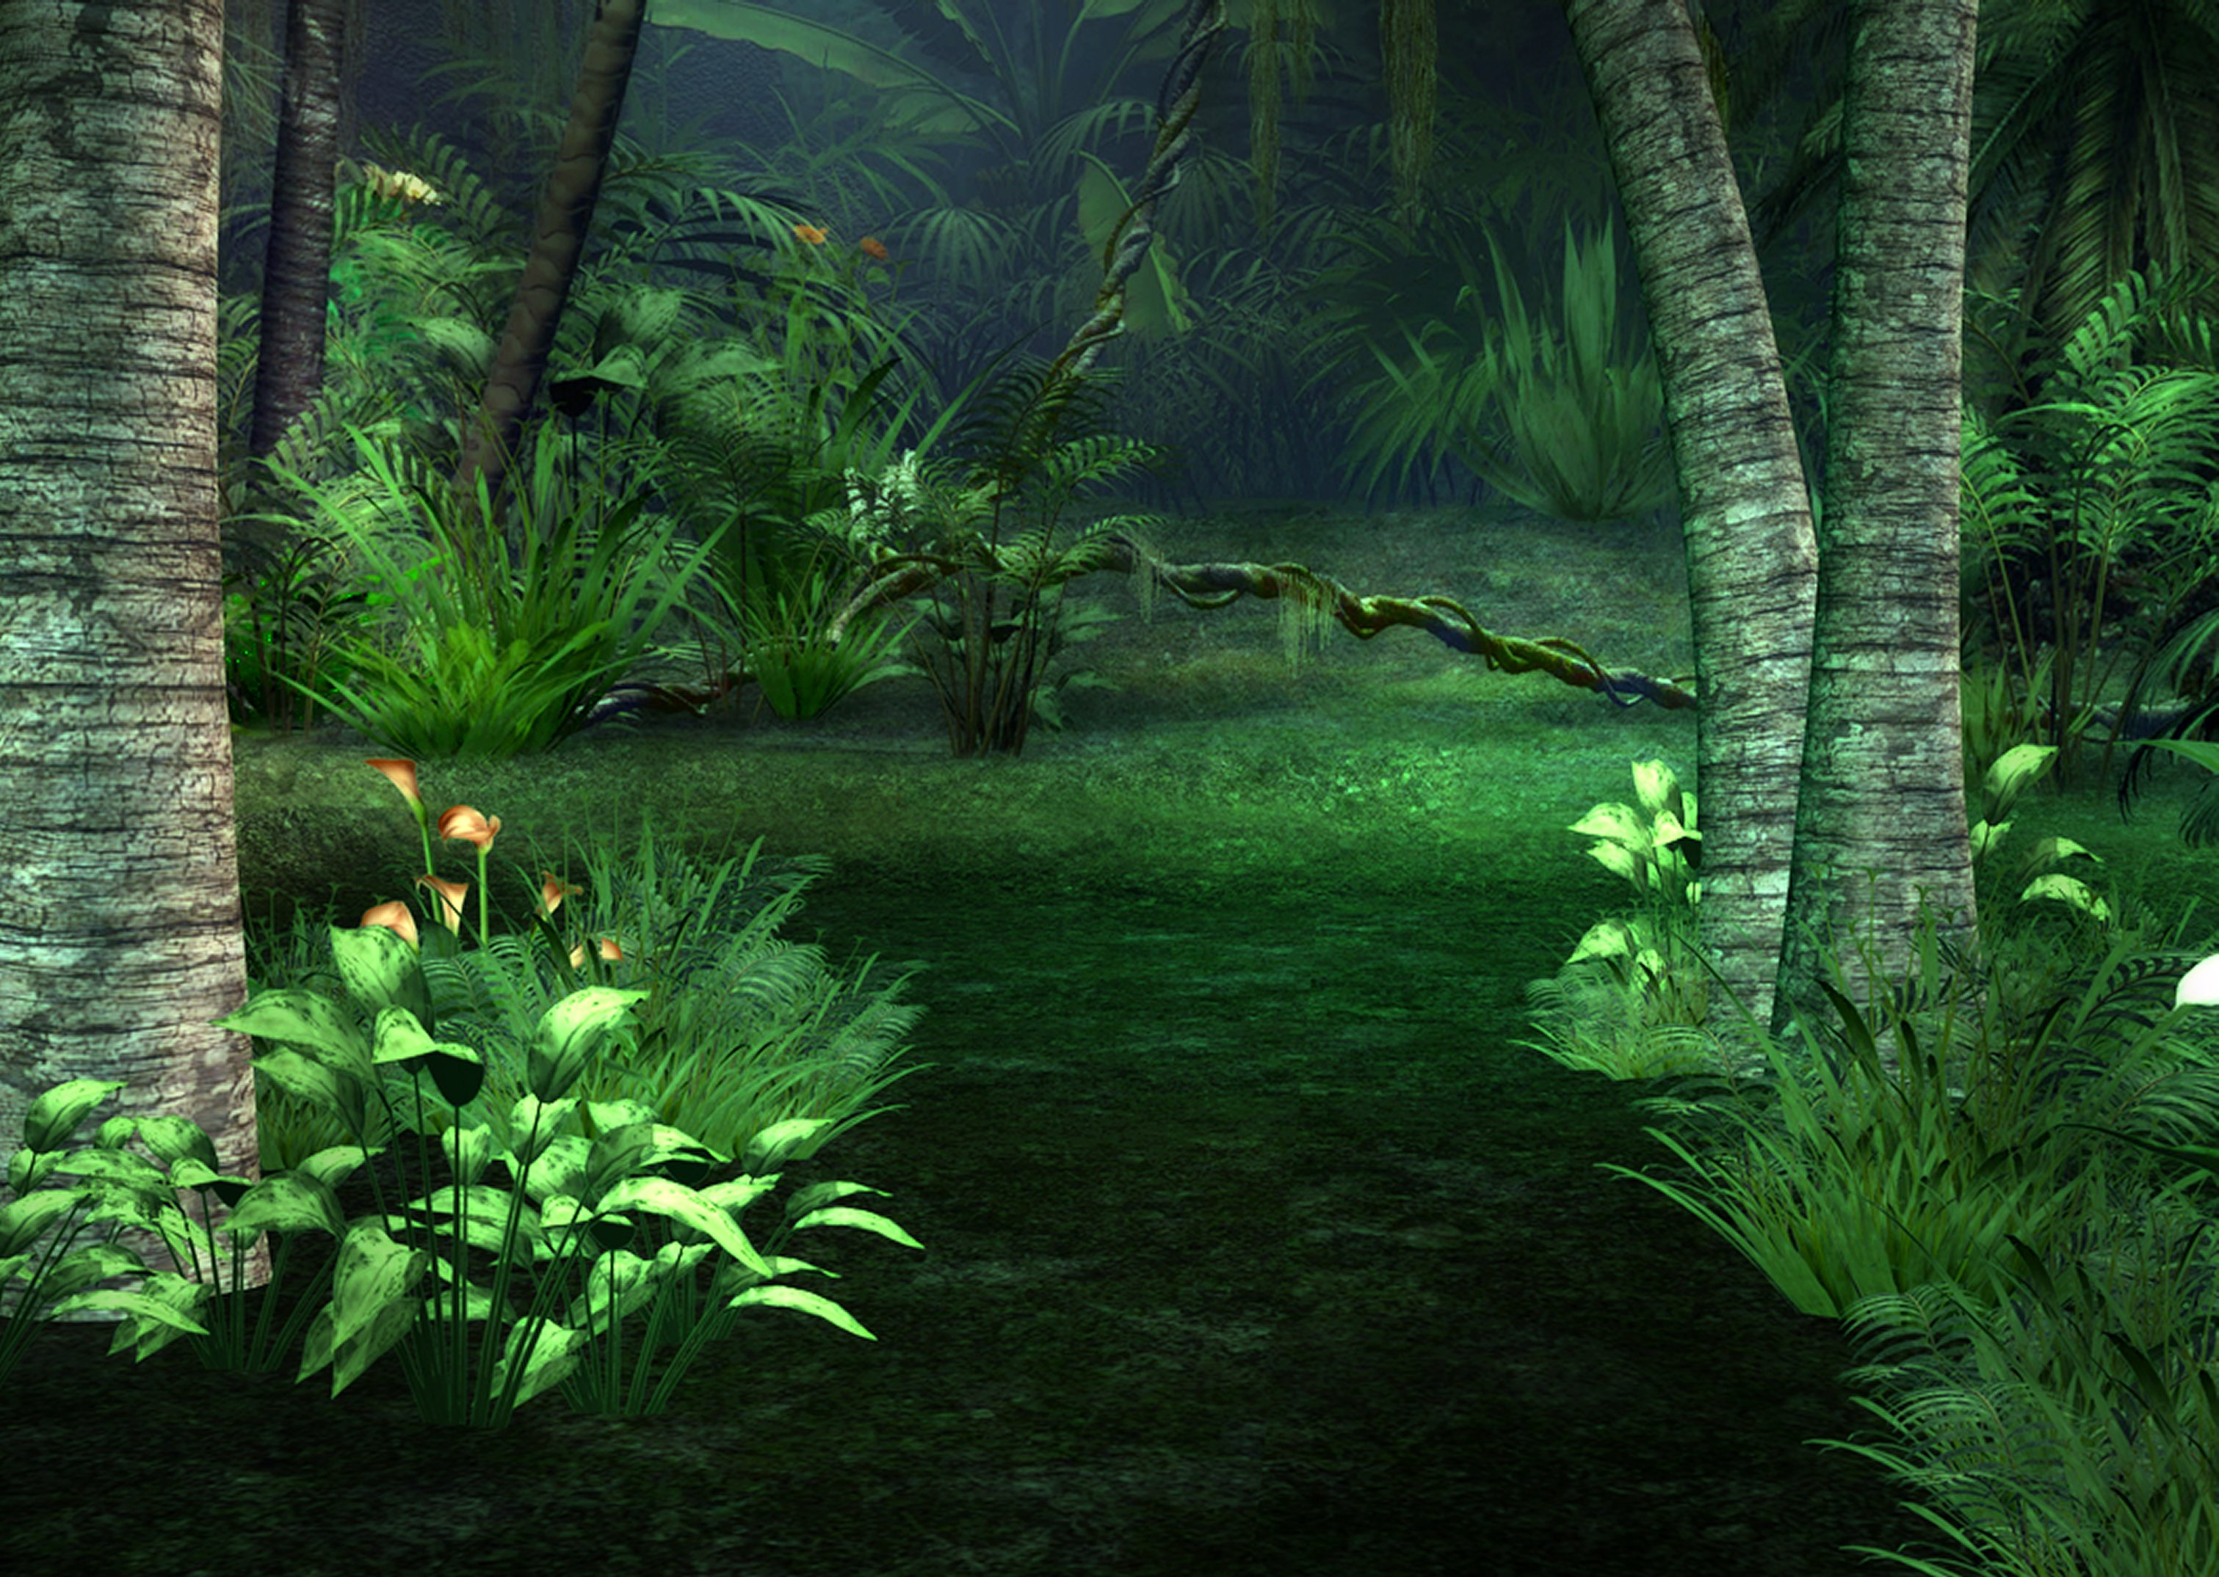
Temas y tono
Espacio: se desarrolla en México ya que el personaje principal es un indio mexicano que huye de una tribu enemiga.
Tiempo: teniendo en cuenta solo la realidad podemos decir que el tiempo es cronológico; por que los sucesos de desencadenan en forma ordenada, primero se encuentra perdido, luego lo persiguen, lo arrastran hacia la pirámide y finalmente lo sacrifican.

Slide 8
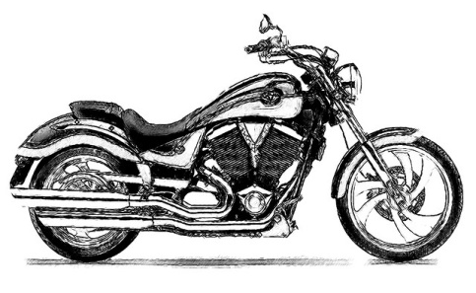
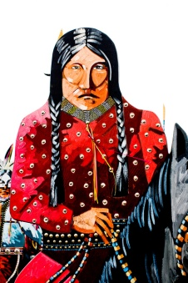
Conflicto Y Resolución
El conflicto planteado es el misterio que existe en relación al supuesto sueño del personaje.
Este sueño resulta insólito para este que en todo momento trata de buscar el por que de esos sueños repetitivos que a su vez siguen una secuencia y una coherencia.
También esta situación confunde al lector que no describe la verdad hasta el final del cuento; en este final el personaje esta confundido sin saber cual es la realidad.
Antes del fin el protagonista a toma conciencia de la verdadera realidad, que su sueño, era real y que su realidad era su sueño. " ... Alcanzo a cerrar otra vez los párpados, aunque ahora sabia que no iba a despertarse, que estaba despierto, que el sueño maravilloso había sido el otro, absurdo como todos los sueño..."

Slide 9


Estas eran llevadas hacia las pirámides alzadas por los acólitos, mirando hacia el cielo siempre nocturno. "... Se sintió alzado, siempre boca arriba tironeado por los cuatro acólitos que lo llevaban...“
El narrador El narrador es omnisciente por que conoce todos los pensamientos, presentimientos, sentimientos y acciones del personaje principal e incluso conoce el desenlace de los hechos y trata de dar indicios en todo momento de ello.

